Slide 1
АИС для физкультурно-оздоровительного комплекса «Екатерининский»
САНКТ-ПЕТЕРБУРГСКИЙ НАЦИОНАЛЬНЫЙ ИССЛЕДОВАТЕЛЬСКИЙ УНИВЕРСИТЕТ ИТМО,
ФАКУЛЬТЕТ ИНФОКОММУНИКАЦИОННЫХ ТЕХНОЛОГИЙ
Выполнил:
студент группы K32391
Коротин Алексей

Slide 2
Цели
Создание автономного процесса документооборота для обеспечения:
Электронного документооборота, максимального исключения бумажного ведения
Автоматического формирования всех документов
Удобство пользования системой
Архивного хранения документов

Slide 3
Задачи
Определить назначение ИС.
Выделить основной процесс и внешние сущности по отношению к нему.
Выделить потоки для внешних сущностей по отношению к основному событию (функции/процесс /работе).
Составить контекстную диаграмму нулевого уровня.
Проанализировать события (функции/работы/процессы), определить связи по потокам данных между сущностями, событиями, накопителями данных.
Составить детализированную контекстную диаграмму.

Slide 4
Методы и средства выполнения
Методология контекстных диаграмм - DFD
Case средство - ErWin process modeler

Slide 5
Шаг 1
Назначение ИС: Контроль документооборота, представление данных в формате, удобном для последующего использования и обработки

Slide 6
Шаг 2
Основной процесс – процесс документооборота
Внешние сущности:
- Клиент
- Директор, Зам директора
- Менеджер, главный менеджер
- Администратор, главный администратор
- Бухгалтер
- Тренер

Slide 7
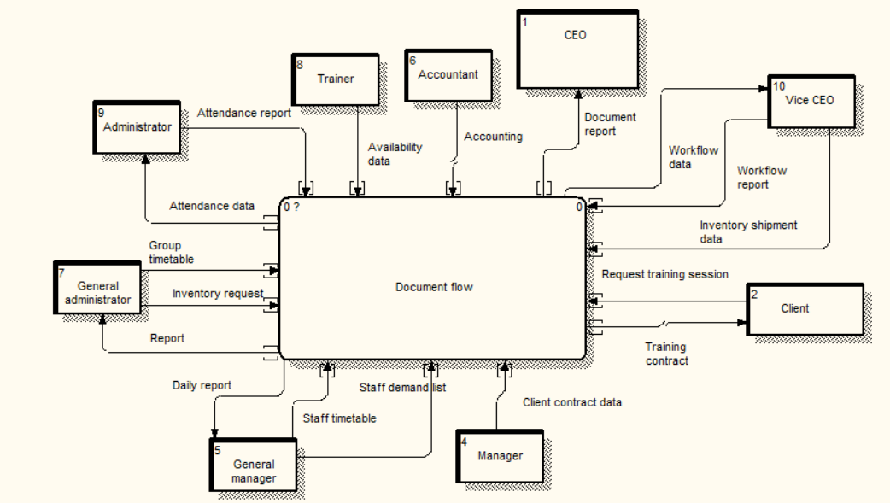
Шаги 3 и 4

Slide 8
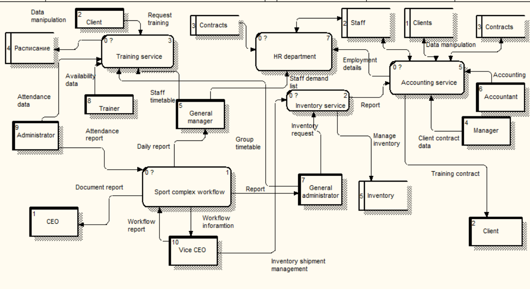
Шаги 5 и 6

Slide 9
Выводы
В ходе выполнения лабораторной работы были освоены навыки анализа поведения системы с использованием контекстных диаграмм (DFD). Была проведена работа по исследованию предметной области и выявлению процессов, взаимодействующих в системе.
В процессе анализа были созданы контекстные диаграммы, которые позволили проиллюстрировать все процессы, происходящие в системе, и их взаимодействие. Были определены основные функции системы и выявлены ее ключевые элементы.

